Slide 1

Réalisez une application de recommandation de contenu
Projet9

Slide 2
Dans le cadre de ce projet nous allons réaliser un système de recommendation d’articles. Les données sont celles d’une agence de presse brésilienne qui retrace l’interaction des utilisateurs de la plateforme numérique de cette agence avec les articles.Ces interactions sont représentées à travers les clicks.
Introduction

Slide 3
Nous allons construire un système de recommandations: 1- Choix de l’algorithme Collaborative filtering - utilisation de la librairie surprise - choix de l’algorithme 2-Service de l’application sur le cloud 3- Test de l’application au moyen d’un frontend streamlit
Sommaire

Slide 4
1-Choix de l’algorithme a-Content based filtering b-Collaborative filtering
Algo | RMSE
SVD | 1.055718060696429
BaselineOnly | 1.280733039874609
NormalPredictor | 2.20499276695871
1-Choix de l’algorithme

Slide 5
Architecture serverless version 0.1.0
Frontend
http get user_id
Serverless API
http get top 5 recom
2-Service de l’application sur le cloud

Slide 6
Amélioration future Architecture serverless
Azure DB
Frontend
http post params
Serverless API
http top 5 recom
2-Service de l’application sur le cloud

Slide 7
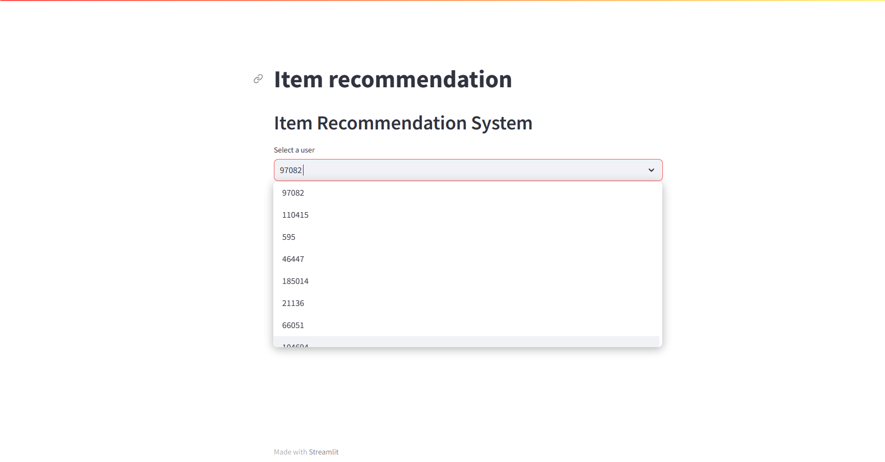
3-Test au moyen d’une application locale frontend

Slide 8
3-Test au moyen d’une application locale frontend

Slide 9
Cette Application est une 1ère version qui peut être améliorer en ameliorant l’API
afin de pouvoir introduire des nouveaux users.
Pour cela au lieu d’un appel HTTP get on va avoir recours à un appel HTTP post et d’un payload adapter.
Concrètement l’application va
parser le payload et recueillir un tuple identifiant un user et ses gôuts.
Ensuite cherche dans la DB si le user y est déjà
Calculer ses recommendation si oui
Sinon l’enregistrer dans la db et ensuite calculer ses recommendations
4-Conclusion

